Slide 1
問題行為介入策略-
行為分析
清華大學特教系 孟瑛如

Slide 2
正向行為支持
正向行為支持，它是「一種行為支持的方式（approach），包含有研究根據的評量、介入和依數據資料做決定的持續性過程」，並具有下列特徵：1.改善個體與相關他人的生活品質；2.強調由周遭他人於日常生活情境中進行介入；3.強調介入的實用性、可接受度、適配性與主觀感受等社會效度；4.使用多項要素的介入；5.聚焦系統性改變；6.看重行為教導與營造正向環境等預防策略；7.融合應用行為分析、心理學等多元理論的觀點

Slide 3
行為問題
課堂干擾行為，指其行為未經老師允許且使用不當的方式呈現，並與課程活動内容無關，導致教學活動中斷或是妨礙他人與自身學習的情況，且是教師、父母或重要他人期望能加以改善的行為，例如：擅自離座、製造噪音、尖叫、搶奪他人物品等(黃姿綾，2012；鄧壽山，2008；陳郁菁、鈕文英，2004)
身心障礙學生的個別差異大，相同的問題行為背後有可能蘊含不同意義，在發現學生的問題行為後，應了解問題行為產生的因果、背景等。

Slide 4
行為分析法
又稱ABC法
掌握前事（antecedents，簡稱A）
行為（behavior，簡稱B）
後果（consequences，簡稱C）
診斷行為問題的原因、發生情境、行為功能，持續監控情境、目標以及結果，蒐集引起個體出現行為問題的個人、物和環境因素，並利用所蒐集的資訊作為行為問題是否會發生的預測内容，進而設計介入策略。

Slide 5
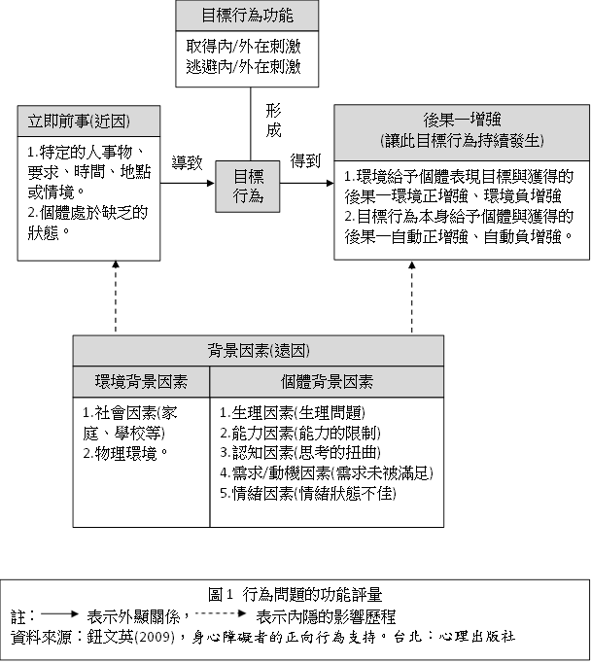
B
A
C
A
資料來源:鈕文英(2009):身心障礙者的正向行為支持。台北:心理

Slide 6
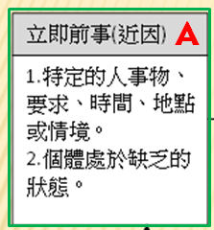
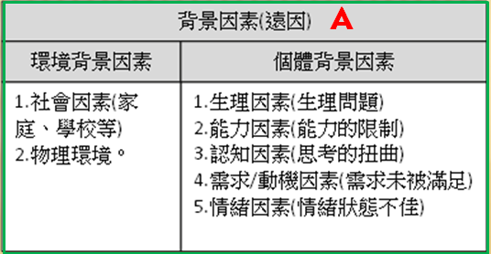
掌握前事(Antecedents , 簡稱A)
預防問題行為－前事控制:在行為問題發生前就採取行動，以避免行為問題的發生。
可區分為遙遠前事(遠因)與立即前事(近因)

Slide 7
遙遠前事(背景因素)介入策略
個體背景因素
前事分類 | 介入策略
生理因素 | 針對個案的生理與能力問題，應評估學習特性的，設計合適的課程。例如：ADHD學生隨意離開位置，教師則提供干擾行為的替代方案─指定擔任板擦股長，以合理走動的行為取代負向行為。 2.結合醫療資源介入，評估服用藥物的必要性，以增加情緒的穩定性。
認知因素 情緒因素 | 提供相關輔導支持介入，必要時透過心理輔導改善問題行為。
需求因素 | 評估社會福利的介入需求，給予合適協助，改善學生的狀況。

Slide 8
遙遠前事(背景因素)介入策略
環境背景因素
前事分類 | 介入策略
社會因素 (家庭、學校等) | 瞭解個案的家庭背景，提供相關的支持服務。 例如：學生之家庭為低收入戶，因此經常沒有早餐吃，可協助其申請補助、校內的愛心早餐
物理環境 | 針對個案問題行為所處的物理環境進行分析，進一步找出影響的因素，並與相關人員溝通解決問題。 例如：因施工使上課環境嘈雜，可暫時更換教室上課； 撤除教室中會影響學生專注力的干擾物。

Slide 9
立即前事(行為的功能)介入策略
調整情境因素
介入策略 | 具體做法
調整 座位 | 1.將會互相干擾學生之座位隔開。 2.安排小老師坐在需要協助的同學旁。 3.根據學生需求，將座位遠離門、窗等可能干擾源。
調整 物理環境 | 1.活動地點的變化，以減少因無聊或厭倦而產生的問題行為。 2.針對學生需求調整教室採光、色彩、動線、空間大小等。 3.針對學生需求提供結構式的教室空間規劃。
調整 活動時間 | 若行為多發生在特定時間，可將活動時間作調整。 例如：在午覺睡醒後易出現問題行為，可先提早叫醒學生，給予上課緩衝的彈性。

Slide 10
立即前事(行為的功能)介入策略
調整情境因素
介入策略 | 具體做法
消除或減少誘發的刺激 | 1. 有孩子看到紙屑會尖叫、看到窗簾一定要拉開，上課前先處理這些刺激。 2. 若孩子有觸覺防禦，可準備中介物品減少刺激。
加入正向行為的提示和刺激 | 1. 對學生描述正向行為的期待，並針對行為做演練與提示，同時運用增強物，協助學生監控行為。 例如：學生剛上課時出現吵鬧行為，教師描述「坐在位置上保持安靜」的行為期待，接著演練與提示正向行為，搭配加分機制執行。 2. 「少量多次給」、「相似物品逐漸替代」之方式逐減降低明確物品的需求。
設定清楚和適當的期待 | 以簡單、正向語句訂定班規並說明違反的後果，貼在醒目處，提醒學生遵守，增進學生對環境的預測和控制。

Slide 11
立即前事(行為的功能)介入策略
調整情境因素
介入策略 | 具體做法
建立明確、配合個體需求的作息表 | 與學生一起制定作息表，明確的課程活動表及規律化的環境，能讓降低學生的不安及焦慮，也減少逃避功能之行為發生。
妥善安排轉換時刻 | 1.學生在轉換課程時(如剛上課) 易出現干擾行為，需事先準備好教材或安排準備時間可從事的活動設計，減少空檔時間。 2. 安排一項學生喜愛的活動(讀故事書)，平穩轉換課程降低行為發生。
預告 | 若較難適應時間(彈性放假或補上課)或場地的轉換，可藉由提前拿月曆提示、影片預告等，讓學生有心理準備。

Slide 12
立即前事(行為的功能)介入策略
調整課程或工作因素
介入策略 | 具體做法
提供符合學生能力和需求的課程内容和教學活動 | 1. 根據學生的能力，針對學習內容進行難度、題型喜好、學習需求調整。 2. 教學活動設計為考量學生的學習特性，課堂中安排動態與靜態活動。
改變互動方式 | 1. 調整表達方式，以「建議的口語」代替命令和威脅，用溫柔且堅定的語氣給予指令。 2. 指令應清楚明確，避免模糊不清和鎖鏈式的命令，可搭配非語言、自然的提示。 3. 找到替代的方案，解決逃避刺激而產生干擾行為的問題點。例如：該行為是為了逃避身體被觸碰，則教師可利用中介物(如呼拉圈)減緩學生被觸碰的刺激，減少行為的發生。

Slide 13
立即前事(行為的功能)介入策略
調整課程或工作因素
介入策略 | 具體做法
調整學習或工作時間 | 1.針對學生特性調整課堂學習時間，配合認知能力、注意力等限制將課堂時間分段，安排適度的學習和休息時間。 2. 執行學習步驟分析、工作分析，給予易達成的機會，降低因逃避挫折感而產生之干擾行為的發生頻率。
調整作業、工作內容 | 1. 針對學生的技能、背景知識、作業時間、題目認知能力等面向調整學習內容與份量。 2. 提供例題與示範協助學生學習，以多元作答(寫、說、指認)方式完成。 3. 包裝學生厭惡的事物，可用遊戲式課程(如大富翁、九宮格、桌遊、多媒體輔助教學)增強正向行為之動機，而減少逃避功能的負向行為。

Slide 14
行為(Behavior , 簡稱B)
在行為教導策略中，可區分為替代、因應和容忍及一般適應三種技能類型：
替代技能
溝通、社會和休閒技能
因應和容忍技能
情緒調整、自我控制、問題解決、等待和輪流等技能
溝通、社會、做選擇和做決定的技能
一般適應技能

Slide 15
行為訓練
依據學生的認知能力及學習特質，選擇適合的行為訓練策略，相關策略包括：示範、行為塑造、提示、回饋、演練、提示-褪除、行為後效契約、時間延宕、社會故事、自我管理等
技能類型 | 具體做法與實例
替代技能 | 無口語能力的自閉症學生，因想要寫字就會擅自離座到老師身旁，一直盯著老師看 可透過行為塑造的策略逐步教導學生適當地表達意見的方法，如能使用圖卡或拿出鉛筆表達寫字的需求。

Slide 16
行為訓練
技能類型 | 具體做法與實例
因應和容忍 技能 | 若學生經常搶話或未舉手就發言 可使用提示法，教師可明確訂定上課提示語或提示卡，學生必須看到老師的手勢及聽到老師說「發言」的指令，才可舉手回答問題。
一般適應 技能 | 若學生因作業難度無法完成作業，而開始哭鬧或發脾氣時… 可運用自我教導正向語言結合自我增強的策略，教導學生在面臨困難情境時與自己對話：「發脾氣不能解決問題、我很生氣但是我可以自己處理、我表現得很好」引導自己以適當的行為表達需求。

Slide 17
後果(Consequences,簡稱C)
「後果處理策略」指在行為問題發生後採取行動，以增加替代技巧的使用和減少行為問題產生的結果。
後果處理策略的運用可從下列三種目標著手
減少行為問題
增加正向行為
提示正向行為
  運用消弱
  邏輯後果(反應代價、隔離、回歸原狀、過度矯正)
  區別性增強
  運用正增強
  區別性增強
  負增強
  運用讚美和提示其他人表現的正向行為
  矯正性回饋
  重新指令
  以回顧和討論行為的過程中去解決問題

Slide 18
參、課堂干擾行為處理策略─行為訓練
目標 | 具體做法與實例
減少行為問題 | 1.削弱原則：針對無傷害性的行為、只為博取注意的干擾行為採取不理會的方式因應。 學生不斷搖晃桌椅製造聲響，教師採取忽略的回應。 2.邏輯後果：當學生出現問題行為時，教師給予干擾行為相關的、合理和具教育意義的不愉快後果。 反應代價：某生上課亂丟同學鉛筆盒，若鉛筆盒損壞則必須賠償，若無損壞則要求學生道歉，讓學生負責任。 隔離：學生無法和同學合作完成學習單，教師撤除活動參與的機會，坐在教室另一空間隔離。 回歸原狀：某生用鉛筆在學習單上亂塗鴉，教師要求將學習上的塗鴉給擦掉。 過度矯正：某生上課不斷亂歪桌子，教師要求將全班的桌椅排整齊。

Slide 19
參、課堂干擾行為處理策略─行為訓練
目標 | 具體做法與實例
增加正向行為、減少行為問題 | 區分性增強：(以課堂常胡言亂語干擾秩序為例) (1)區別性增強適當行為(DRA)：問題行為未出現，適當行為的發生率增加時給予增強。如：未出現胡言亂語，且保持安靜不說話，就可以獲得加分的機會。 (2)區別性增強其它行為(DRO)：在特定時間內，只要問題行為沒有出現就能獲得增強。如：上課未出現胡言亂語，則可以獲得加分的機會。 (3)區別性增強不相容行為(DRI)：設法增強和問題行為不相容的適當行為。如：當學生未出現胡言亂語，且說與上課相關的內容，則可以獲得加分的機會。 (4)區別性增強低比率行為(DRL)：當問題行為的發生率降低時予以增強。如：上課出現胡言亂語的次數從5次變為3次，則可以獲得加分的機會。

Slide 20
參、課堂干擾行為處理策略─行為訓練
目標 | 具體做法與實例
提示正向行為 | 1.矯正性回饋：讓個體知道什麼樣的行為不被接受、不被接受的理由，以及此行為的後果。如：學生未舉手就發問，老師給予矯正性的回饋：「我知道你有問題，也很高興你因為太有興趣而急著問問題，但我一次只能回答一個問題，所以你不舉手，我就不會請你回答」 2. 重新指令：搭配矯正性回饋，除了指示個體停止行為問題外，並引導他從事正向行為。(呈前例)教師說：「我必須請你舉手，經過我同意後再發問」 3. 藉由回顧和討論行為過程去解決問題，從「我今天犯的錯誤是…，我從錯誤中學到…；我今天碰到的問題是…，我要用…來解決問題」，在問題發生後複習之前教導的問題解決步驟。如：我今天在上課時沒經過允許就說話，這樣做會影響到別人上課，我很想要講話的時候，我應該要舉手等老師點我才可以說話，或是下課時再跟同學或老師說」

Slide 21
範例-個案狀況
個案背景:
9歲女生，由於緩讀就讀二年級，多重障礙中度女生(智障中度、輕度聽障)，平時佩戴助聽器。
優弱勢分析
-優勢能力:圖形配對能力佳、精細動作尚可，具有基本生活自理能力
-弱勢能力:聽覺理解能力不佳，僅能用短句或語詞表達；注意力不佳常分心；學習動機低落，不配合教師指令

Slide 22
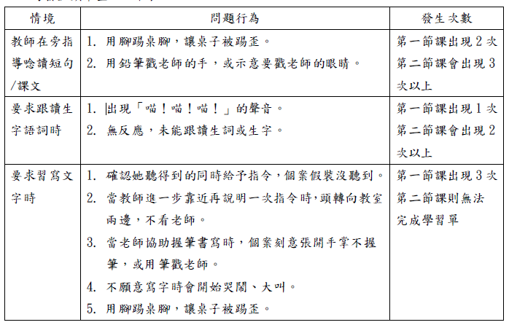
範例-個案狀況
問題行為

Slide 23
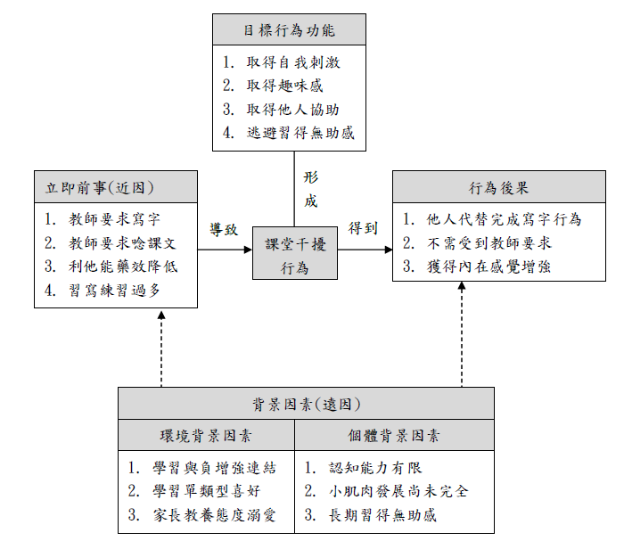
範例-個案行為之功能評量

Slide 24
IEP行為問題處理-法規依據
特殊教育法施行細則第9條(教育部，102)
個別化教育計畫，指運用團隊合作方式，針對身心障 礙學生個別特性所訂定之特殊教育及相關服務計畫；其內容包括下列事項 ：
一、學生能力現況、家庭狀況及需求評估。
二、學生所需特殊教育、相關服務及支持策略。
三、學年與學期教育目標、達成學期教育目標之評量
方式、日期及標準。
四、具情緒與行為問題學生所需之行為功能介入方案
及行政支援。
五、學生之轉銜輔導及服務內容。

Slide 25
行為分析與功能評量
行為分析法(又稱ABC法) ：蒐集引起個體出現行為問題的個人、物和環境因素，並利用所這些資訊作為行為問題處理的依據，設計介入策略。
掌握前事（antecedents，簡稱A）
行為（behavior，簡稱B）
後果（consequences，簡稱C）

Slide 26
B
A
C
A
資料來源:鈕文英(2009):身心障礙者的正向行為支持。台北:心理

Slide 27
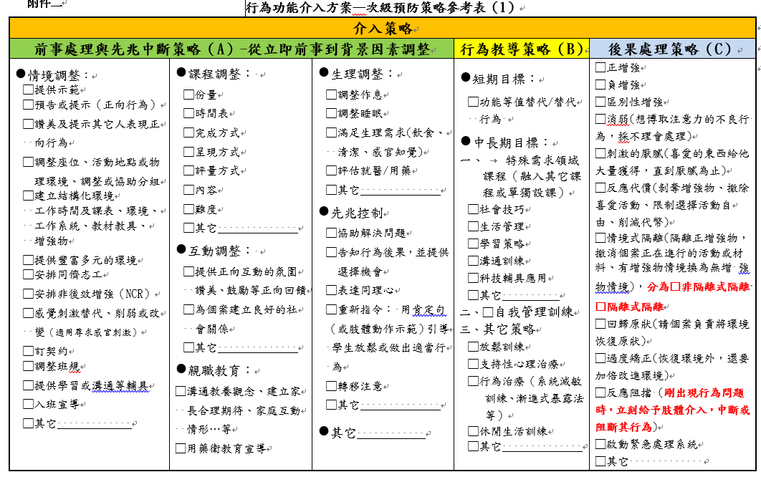
行為功能介入方案-次及預防策略參考表
資料來源：翁素珍（2018）根據宜蘭特輔團及歷屆工作坊教師回饋修

Slide 28
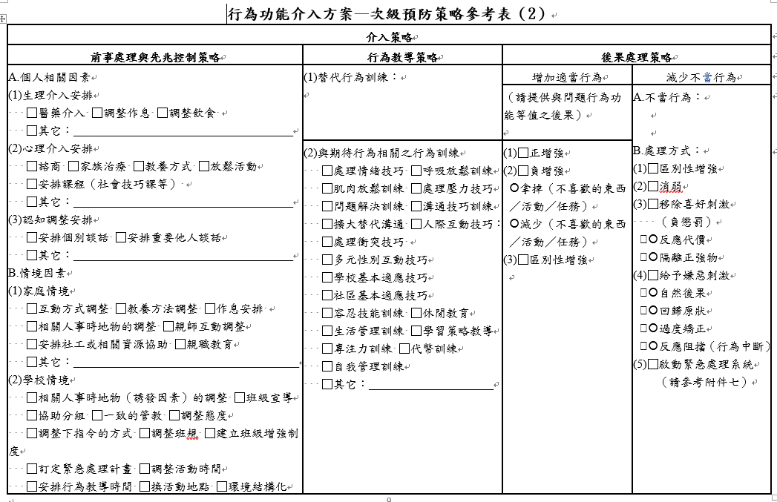
行為功能介入方案-次及預防策略參考表

Slide 29
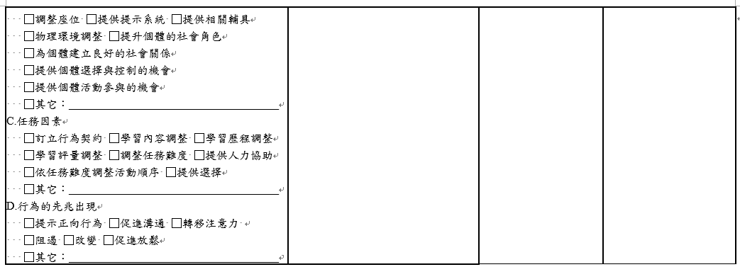
行為功能介入方案-次及預防策略參考表
資料來源：洪儷瑜、鳳華、何美慧、張蓓莉、翁素珍（主編）（2018）。特殊教育學生的正向行為支持。新北市：心理。

Slide 30
正向行為功能介入方案與《情緒行為問題事件觀察記錄表》
1.任何情緒行為問題的處理不可能一次就完全有效，因此，
請確實先設立正向行為目標。
2.接著在行為處理的事件覺察行為前兆、控制策略、處理者
態度，並記錄介入的過程和效果。
覺察行為前兆
控制策略
處理者態度
紀錄介入的過程
和效果
有愛無礙For IEP https://webiep.dale.nthu.edu.tw/

Slide 31

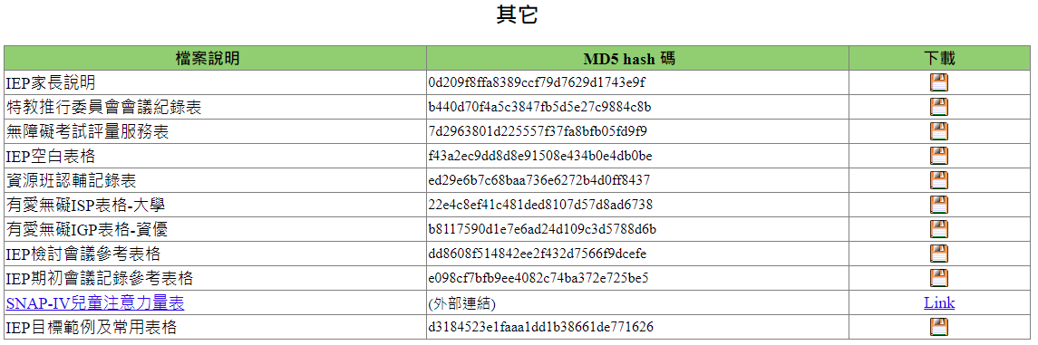
正向行為功能介入方案與《情緒行為問題事件觀察記錄表》
範例：有愛無礙For IEP
有愛無礙For IEP https://webiep.dale.nthu.edu.tw/

Slide 32
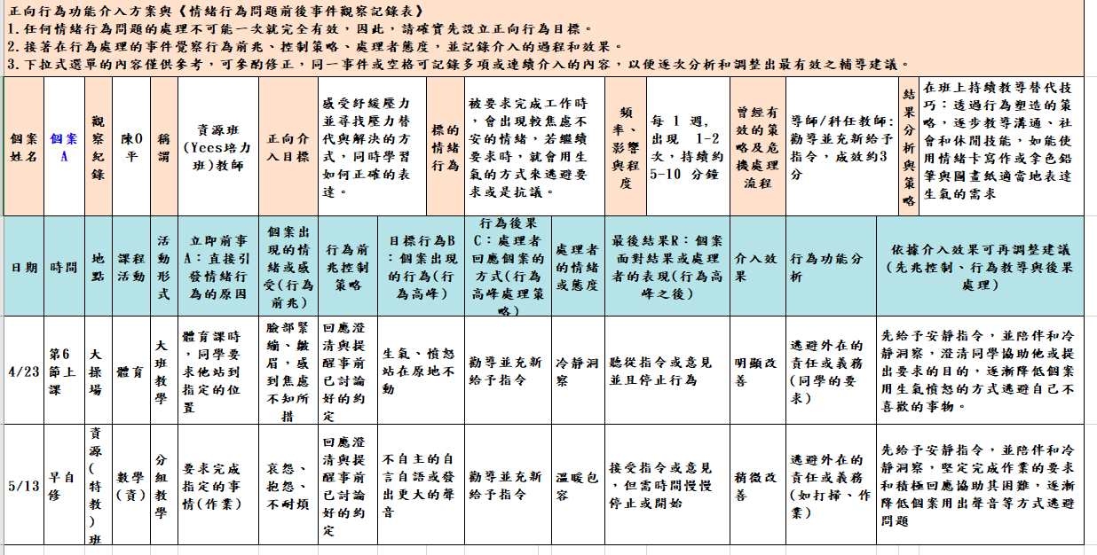
正向行為功能介入方案與《情緒行為問題事件觀察記錄表》

Slide 33
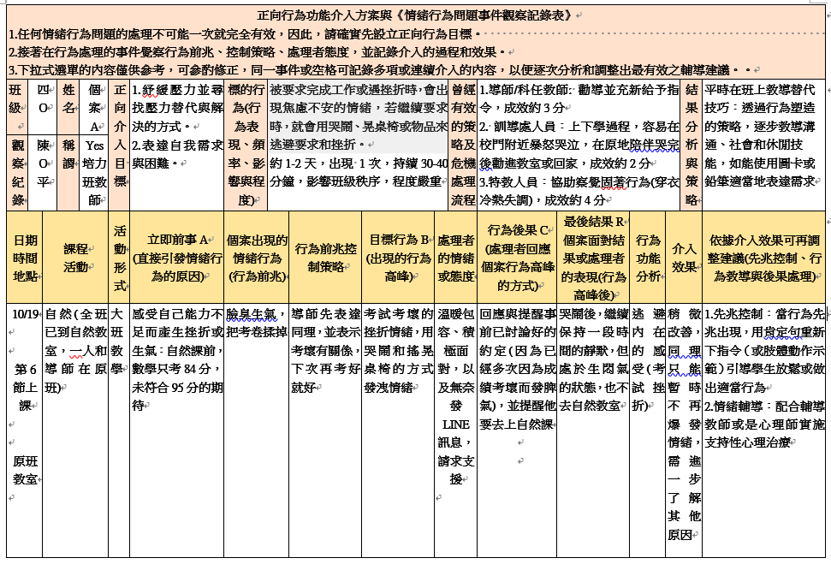
正向行為功能介入方案與《情緒行為問題事件觀察記錄表》

Slide 34
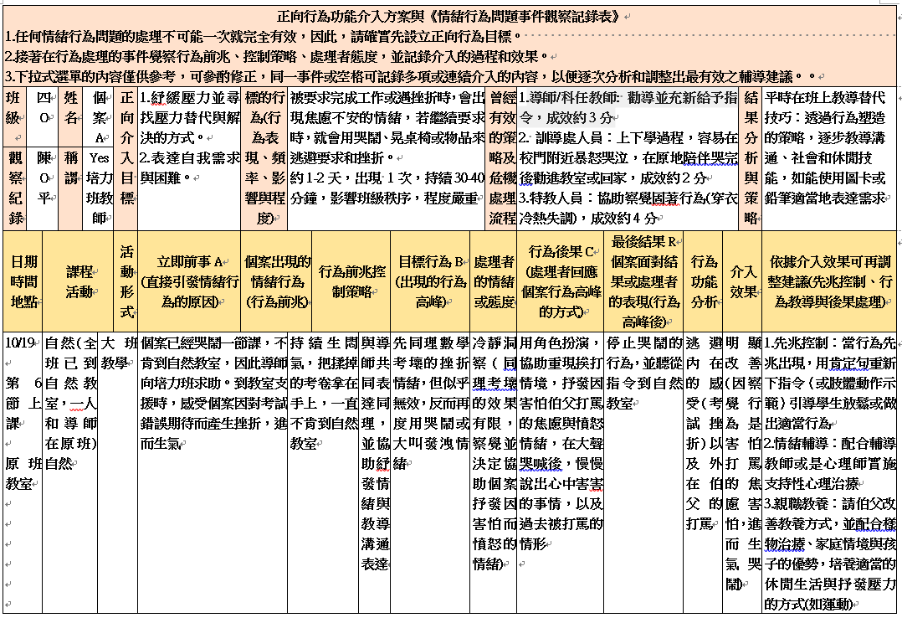
正向行為功能介入方案與《情緒行為問題事件觀察記錄表》

Slide 35
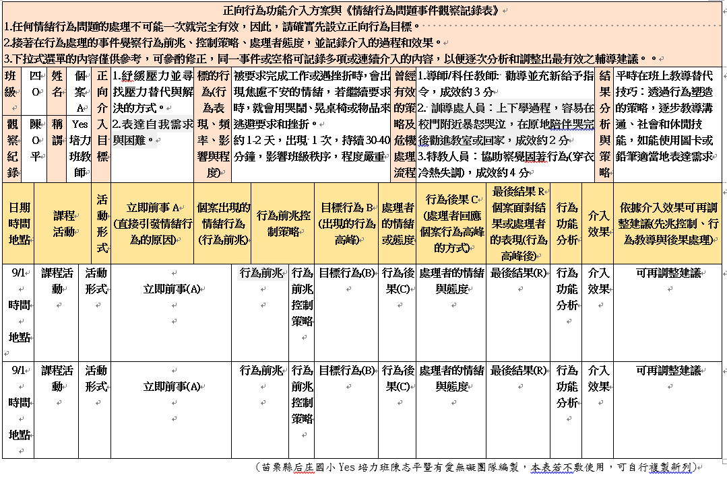
正向行為功能介入方案與《情緒行為問題事件觀察記錄表》

